Slide 1
SpringBoot+ShardingJDBC
讲师：Andy

Slide 2
版本号
Spring Boot V2.1.1
Sharding-JDBC V3.0.0

Slide 3
课程大纲

Slide 4
适合人群
1. 适合人群：
Spring Boot 基础
2. 使用的版本号是？
Spring Boot 2.1.1
3. 没有Spring Boot基础怎么办？
需要先学习Spring Boot基础（从零开始学Spring Boot视频）
4. 现在的学习资料和视频大多都是1.4、1.5的，2.0比较少，对于学习有影响嘛？
（1）1.0版本到2.0版本的跨越，主要是新特性的增加，旧的特性还是一样的，学习完1.0版本的，升级到2.0版本是比较容易的。
（2）阿里现在有些项目还是使用1.4.7和1.5.8版本的，对于实际项目还是稳定为主，而不是追求最新的。
（3）官网1.X的版本也有在维护，目前最新版本是1.5.18。

Slide 5
使用技术
Spring Boot
Sharding-JDBC
Spring Data JPA
MyBatis注解
MySQL 8.0.12
Java 8
Druid
Yaml
Logback
[提供每个视频的源码下载]

Slide 6
SpringBoot+ShardingJDBC
讲师：Andy

Slide 7
什么是Sharding-JDBC
一、Sharding-JDBC
二、Sharding-Proxy
三、常用Client模式和Proxy模式
四、功能列表

Slide 8
什么是Sharding-JDBC
在介绍Sharding-JDBC之前，我们需要先说明下Sharding-Sphere。
Sharding-Sphere是一套开源的分布式数据库中间件解决方案组成的生态圈，它由Sharding-JDBC、Sharding-Proxy和Sharding-Sidecar（计划中）这3款相互独立的产品组成。他们均提供标准化的数据分片、分布式事务和数据库治理功能，可适用于如Java同构、异构语言、容器、云原生等各种多样化的应用场景。

Slide 9
一、Sharding-JDBC
Sharding-JDBC 是一个开源的分布式数据库中间件，它无需额外部署和依赖，旧代码迁移成本几乎为零。Sharding-JDBC 作为面向开发的微服务云原生基础类库，完整地实现了分库分表、读写分离和分布式主键功能，并初步实现柔性事务。
它使用客户端直连数据库，以jar包形式提供服务，无需额外部署和依赖，可理解为增强版的JDBC驱动，完全兼容JDBC和各种ORM框架。

Slide 10
一、Sharding-JDBC
（1）适用于任何基于Java的ORM框架，如：JPA, Hibernate, Mybatis, Spring JDBC Template或直接使用JDBC。
（2）基于任何第三方的数据库连接池，如：DBCP, C3P0, BoneCP, Druid, HikariCP等。
（3）支持任意实现JDBC规范的数据库。目前支持MySQL，Oracle，SQLServer和PostgreSQL。

Slide 11
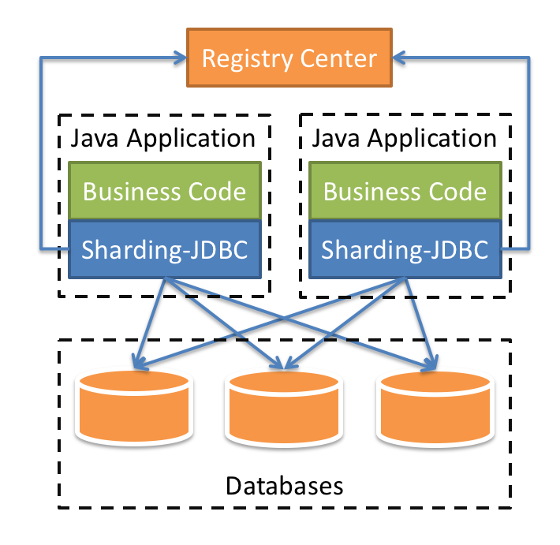
一、Sharding-JDBC

Slide 12
二、Sharding-Proxy
Sharding-Proxy定位为透明化的数据库代理端，提供封装了数据库二进制协议的服务端版本，用于完成对异构语言的支持。 目前先提供MySQL版本，它可以使用任何兼容MySQL协议的访问客户端(如：MySQL Command Client, MySQL Workbench等)操作数据，对DBA更加友好。

Slide 13
三、常用Client模式和Proxy模式
Client模式属于客户端直连方案。此方案的优势在于轻便、兼容性、性能以及对DBA影响小。
Proxy模式属于中间层方案，在应用程序和MySQL之间搭建一层Proxy。中间层介于应用程序与数据库间，需要做一次转发，而基于JDBC协议并无额外转发，直接由应用程序连接数据库，性能上有些许优势。这里并非说明中间层一定不如客户端直连，除了性能，需要考虑的因素还有很多，中间层更便于实现监控、数据迁移、连接管理等功能。
Client模式：阿里的TDDL、当当网的sharding-jdbc、Cobar-Client
Proxy模式：阿里的cobar、民间组织的MyCAT、MySQL-Proxy、Amoeba for MySQL、Atlas（360）、MaxScale

Slide 14
四、功能列表

Slide 15
SpringBoot+ShardingJDBC
讲师：Andy

Slide 16
分库分表基本概念
数据分片
逻辑表、真实表、数据节点、绑定表

Slide 17
1.1 背景

Slide 18
1.2 垂直分片
按照业务拆分的方式称为垂直分片，又称为纵向拆分，它的核心理念是专库专用。 在拆分之前，一个数据库由多个数据表构成，每个表对应着不同的业务。而拆分之后，则是按照业务将表进行归类，分布到不同的数据库中，从而将压力分散至不同的数据库。 下图展示了根据业务需要，将用户表和订单表垂直分片到不同的数据库的方案。

Slide 19
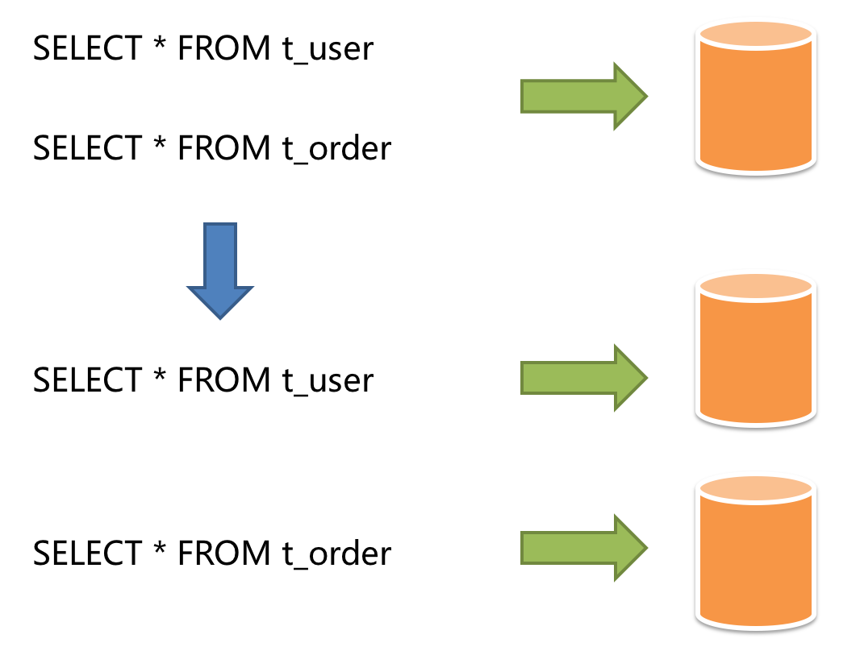
1.2 垂直分片

Slide 20
1.3 水平分片
水平分片又称为横向拆分。 相对于垂直分片，它不再将数据根据业务逻辑分类，而是通过某个字段（或某几个字段），根据某种规则将数据分散至多个库或表中，每个分片仅包含数据的一部分。 例如：根据主键分片，偶数主键的记录放入0库（或表），奇数主键的记录放入1库（或表）

Slide 21
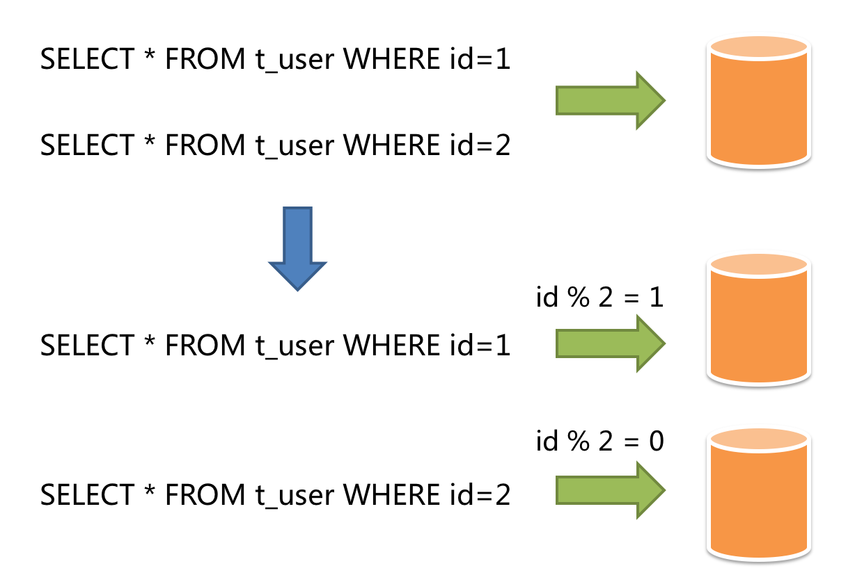
1.3 水平分片

Slide 22
2.1 逻辑表
对于水平拆分的数据库(表)的同一类表的总称。例：订单数据根据主键尾数拆分为10张表，分别是t_order_0到t_order_9，他们的逻辑表名为t_order。

Slide 23
2.2 真实表
在分片的数据库中真实存在的物理表。即上个示例中的t_order_0到t_order_9。

Slide 24
2.3 数据节点
数据分片的最小单元。由数据源名称和数据表组成，例：ds_0.t_order_0。

Slide 25
2.4 绑定表
指分片规则一致的主表和子表。例如：t_order表和t_order_item表，均按照订单ID分片，则此两张表互为绑定表关系。绑定表之间的多表关联查询不会出现笛卡尔积关联，关联查询效率将大大提升。

Slide 26
SpringBoot+ShardingJDBC
讲师：Andy

Slide 27
Java使用Sharding-JDBC
Java中如何使用Sharding-JDBC

Slide 28
一、编码思路
（1）Connection：我们通过connection创建PreparedStatement ，代码：conn.prepareStatement(sql); 有了PreparedStatement对象之后就可以执行SQL语句了。
（2）DataSource：在上一步我们清楚，需要一个Connection，那么怎么获取到呢？就是通过构造一个DataSource，在数据源中可以获取到多个connection：dataSource.getConnection();

Slide 29
一、编码思路
（3）ShardingDataSourceFactory：在上一步用到了DataSource，在以前，我们直接就可以使用第三方提供商直接构造一个DataSource就可以了，那么这里不一样了，因为在具体的DataSource中间，我们需要定义各种分片、路由规则，所以这里使用sharding-jdbc提供的进行构建，代码如下：
DataSource dataSource = ShardingDataSourceFactory.createDataSource(dataSourceMap, shardingRuleConfig, new ConcurrentHashMap<String, Object>(), new Properties());

Slide 30
一、编码思路
（4）ShardingRule：在上面使用到了ShardingDataSourceFactory，而使用createDataSource()方法又需要用到ShardingRule（分片规则），所以这里构造一个shardingRule对象，在构造的时候， tableRule表规则、数据库分片策略、表分片策略。

Slide 31
一、编码思路
（4）ShardingRule：在上面使用到了ShardingDataSourceFactory，而使用createDataSource()方法又需要用到ShardingRule（分片规则），所以这里构造一个shardingRule对象，在构造的时候， tableRule表规则、数据库分片策略、表分片策略。
（5）TableRule：在上面用到了表规则，主要是逻辑表和实际表的对应关系等。

Slide 32
一、编码思路
（4）ShardingRule：在上面使用到了ShardingDataSourceFactory，而使用createDataSource()方法又需要用到ShardingRule（分片规则），所以这里构造一个shardingRule对象，在构造的时候， tableRule表规则、数据库分片策略、表分片策略。
（5）TableRule：在上面用到了表规则，主要是逻辑表和实际表的对应关系等。
（6）datasourceMap：数据源的集合，主要是构建多个数据源，这里需要设置一个dataSourceMap指定具体的数据源实现类：
Map<String,DataSource> dataSourceMap = new HashMap<String, DataSource>(2);

Slide 33
一、编码思路

Slide 34
二、编码
2.1 新建工程
2.2 添加依赖
2.3 新建一个class
2.4 编写一个创建数据源初始化的方法
2.5 创建一个方法获取shardingDataSource
2.6 定义dataSourceMap
2.7 定义表规则
2.8 定义分片规则
2.9 创建数据库和表结构信息
2.10 编码测试

Slide 35
2.1 新建工程
新建一个maven java project，取名为：sharding-jdbc-java

Slide 36
2.2 添加依赖
<dependency>
<groupId>io.shardingsphere</groupId>
<artifactId>sharding-jdbc-core</artifactId>
<version>3.0.0</version>
</dependency>
<!-- mysql 数据库驱动. -->
<dependency>
<groupId>mysql</groupId>
<artifactId>mysql-connector-java</artifactId>
<version>8.0.13</version>
</dependency>
<!-- 数据源 -->
<dependency>
<groupId>com.alibaba</groupId>
<artifactId>druid</artifactId>
<version>1.0.26</version>
</dependency>

Slide 37
2.3 新建一个class
public class Test1 {
public static void main(String[] args) {
//测试代码.
}
}

Slide 38
2.4 编写一个创建数据源初始化的方法
public DataSource createDataSource(String username,String password,String url){
DruidDataSource dataSource = new DruidDataSource();
dataSource.setDriverClassName(Driver.class.getName());
dataSource.setUsername(username);
dataSource.setPassword(password);
dataSource.setUrl(url);
return dataSource;
}

Slide 39
2.5 创建一个方法获取shardingDataSource
/**
* 获取ShardingDataSource
* @return
*/
public DataSource getShardingDataSource(){
return null;
}

Slide 40
2.6 定义dataSourceMap
定义一个dataSource的map对象，存放多数据源。
Map<String,DataSource> dataSourceMap = new HashMap<String, DataSource>();
//这里用到了两个数据库，待会我们在创建数据库ds_0和ds_1
dataSourceMap.put("ds_0", createDataSource("root", "root","jdbc:mysql://localhost:3306/ds_0"));
dataSourceMap.put("ds_1", createDataSource("root", "root","jdbc:mysql://localhost:3306/ds_1"));
说明：这里定义了多个数据源集合，最终是设置到ShardingDataSourceFactory进行统一管理。

Slide 41
2.7 定义表规则
// 配置Order表规则
TableRuleConfiguration orderTableRuleConfig = new TableRuleConfiguration();
orderTableRuleConfig.setLogicTable("t_order");//设置逻辑表.
orderTableRuleConfig.setActualDataNodes("ds_${0..1}.t_order_${0..1}");//设置实际数据节点.
orderTableRuleConfig.setKeyGeneratorColumnName("order_id");//设置主键列名称.
// 配置Order表规则：配置分库 + 分表策略(这个也可以在ShardingRuleConfiguration进行统一设置)
orderTableRuleConfig.setDatabaseShardingStrategyConfig(new InlineShardingStrategyConfiguration("user_id", "ds_${user_id % 2}"));
orderTableRuleConfig.setTableShardingStrategyConfig(new InlineShardingStrategyConfiguration("order_id", "t_order_${order_id % 2}"));

Slide 42
2.8 定义分片规则
// 配置Order表规则
TableRuleConfiguration orderTableRuleConfig = new TableRuleConfiguration();
orderTableRuleConfig.setLogicTable("t_order");//设置逻辑表.
orderTableRuleConfig.setActualDataNodes("ds_${0..1}.t_order_${0..1}");//设置实际数据节点.
orderTableRuleConfig.setKeyGeneratorColumnName("order_id");//设置主键列名称.
// 配置Order表规则：配置分库 + 分表策略(这个也可以在ShardingRuleConfiguration进行统一设置)
orderTableRuleConfig.setDatabaseShardingStrategyConfig(new InlineShardingStrategyConfiguration("user_id", "ds_${user_id % 2}"));
orderTableRuleConfig.setTableShardingStrategyConfig(new InlineShardingStrategyConfiguration("order_id", "t_order_${order_id % 2}"));

Slide 43
2.9 创建数据库和表结构信息
CREATE SCHEMA IF NOT EXISTS `ds_0`;
CREATE SCHEMA IF NOT EXISTS `ds_1`;
CREATE TABLE IF NOT EXISTS `ds_0`.`t_order_0` (`order_id` BIGINT PRIMARY KEY AUTO_INCREMENT, `user_id` BIGINT NOT NULL, `status` VARCHAR(50));
CREATE TABLE IF NOT EXISTS `ds_0`.`t_order_1` (`order_id` BIGINT PRIMARY KEY AUTO_INCREMENT, `user_id` BIGINT NOT NULL, `status` VARCHAR(50));
CREATE TABLE IF NOT EXISTS `ds_0`.`t_order_item_0` (`item_id` INT NOT NULL, `order_id` BIGINT NOT NULL, `user_id` INT NOT NULL, PRIMARY KEY (`item_id`));
CREATE TABLE IF NOT EXISTS `ds_0`.`t_order_item_1` (`item_id` INT NOT NULL, `order_id` BIGINT NOT NULL, `user_id` INT NOT NULL, PRIMARY KEY (`item_id`));
CREATE TABLE IF NOT EXISTS `ds_1`.`t_order_0` (`order_id` BIGINT PRIMARY KEY AUTO_INCREMENT, `user_id` BIGINT NOT NULL, `status` VARCHAR(50));
CREATE TABLE IF NOT EXISTS `ds_1`.`t_order_1` (`order_id` BIGINT PRIMARY KEY AUTO_INCREMENT, `user_id` BIGINT NOT NULL, `status` VARCHAR(50));
CREATE TABLE IF NOT EXISTS `ds_1`.`t_order_item_0` (`item_id` INT NOT NULL, `order_id` BIGINT NOT NULL, `user_id` INT NOT NULL, PRIMARY KEY (`item_id`));
CREATE TABLE IF NOT EXISTS `ds_1`.`t_order_item_1` (`item_id` INT NOT NULL, `order_id` BIGINT NOT NULL, `user_id` INT NOT NULL, PRIMARY KEY (`item_id`));

Slide 44
2.11 编码测试
public static void main(String[] args) throws SQLException {
Test1 test1 = new Test1();
DataSource dataSource = test1.getShardingDataSource();
//会插入到ds_0的t_order_0表中.
String sql = "INSERT INTO t_order(user_id,status) values (1000,'insert_java-1000')";
Connection conn = dataSource.getConnection();
PreparedStatement preparedStatement = conn.prepareStatement(sql);
preparedStatement.execute();
//会插入到ds_1的t_order_0表中.
sql = "INSERT INTO t_order(user_id,status) values (1001,'insert_java-1000')";
conn = dataSource.getConnection();
preparedStatement = conn.prepareStatement(sql,PreparedStatement.RETURN_GENERATED_KEYS);
preparedStatement.execute();
//获取主键，参考:http://shardingjdbc.io/docs/02-guide/key-generator/
GeneratedKeysResultSet generatedKeysResultSet = (GeneratedKeysResultSet) preparedStatement.getGeneratedKeys();
while(generatedKeysResultSet.next()){
System.out.println("order_id="+generatedKeysResultSet.getString(0));
}
preparedStatement.close();
conn.close();
}

Slide 45
自增主键策略为什么是不连续的，且尾数大多为偶数？
Sharding-Sphere采用snowflake算法作为默认的分布式分布式自增主键策略，用于保证分布式的情况下可以无中心化的生成不重复的自增序列。因此自增主键可以保证递增，但无法保证连续。
而snowflake算法的最后4位是在同一毫秒内的访问递增值。因此，如果毫秒内并发度不高，最后4位为零的几率则很大。因此并发度不高的应用生成偶数主键的几率会更高。

Slide 46
SpringBoot+ShardingJDBC
讲师：Andy

Slide 47
Yaml使用sharding-jdbc
在上一个例子中我们会发现这么一个问题，需要人为编码的地方实在是太多了，用起来很是不方便，那么怎么优化呢，这里我们使用YAML把数据库之类和规则定义之类都在yaml进行配置。

Slide 48
一、在src/java/resources添加yaml配置文件
# 数据源配置
dataSources:
#可配置多个: !!数据库连接池实现类
ds_0: !!com.alibaba.druid.pool.DruidDataSource
#数据库驱动类名
driverClassName: com.mysql.jdbc.Driver
#数据库url连接
url: jdbc:mysql://localhost:3306/ds_0
#数据库用户名
username: root
#数据库密码
password: root
ds_1: !!com.alibaba.druid.pool.DruidDataSource
driverClassName: com.mysql.jdbc.Driver
url: jdbc:mysql://localhost:3306/ds_1
username: root
password: root

Slide 49
一、在src/java/resources添加yaml配置文件
#分库分表配置，可配置多个logic_table_name
shardingRule:
tables:
t_order:
keyGeneratorColumnName: order_id
actualDataNodes: ds_${0..1}.t_order_${0..1}
databaseStrategy:
inline:
shardingColumn: user_id
algorithmExpression: ds_${user_id % 2}
tableStrategy:
inline:
shardingColumn: order_id
algorithmExpression: t_order_${order_id % 2}
#属性配置(可选)
props:
#是否开启SQL显示，默认值: false
sql.show: true
#executor.size: 工作线程数量，默认值: CPU核数

Slide 50
二、编码测试
DataSource dataSource = YamlShardingDataSourceFactory.createDataSource(new File(Test2.class.getResource("/sharding.yaml").getFile()));
//会插入到ds_0的t_order_0表中.
String sql = "INSERT INTO t_order(user_id,status) values (1000,'insert_yaml-java-1000')";
Connection conn = dataSource.getConnection();
PreparedStatement preparedStatement = conn.prepareStatement(sql);
preparedStatement.execute();
//会插入到ds_1的t_order_0表中.
sql = "INSERT INTO t_order(user_id,status) values (1001,'insert_yaml-java-1001')";
conn = dataSource.getConnection();
preparedStatement = conn.prepareStatement(sql);
preparedStatement.execute();
preparedStatement.close();
conn.close();

Slide 51
SpringBoot+ShardingJDBC
讲师：Andy

Slide 52
SpringBoot+jpa使用sharding-jdbc
在Spring Boot中使用sharding-jdbc的话，主要是通过配置的方式进行操作的，相对通过代码直接使用的方式还是会简单很多的。

Slide 53
一、SpringBoot 集成Spring data jpa
1.1 新建maven工程
新建工程，取名为：sharding-jdbc-springboot-jpa
1.2 添加依赖
这里我们使用STS进行构建项目，选择web、jpa、mysql，自动生成的pom.xml文

Slide 54
一、SpringBoot 集成Spring data jpa
1.3 创建实体类OrderInfo
@Entity
public class OrderInfo {
@Id @GeneratedValue(strategy=GenerationType.IDENTITY)
private long oid;
private long uid;
private String status;
}

Slide 55
一、SpringBoot 集成Spring data jpa
1.4 创建OrderInfoRepository
public interface OrderInfoRepository extends JpaRepository<OrderInfo, Long> {
}

Slide 56
一、SpringBoot 集成Spring data jpa
1.5 创建OrderInfoService
public interface OrderInfoService {
public void save(OrderInfo orderInfo);
}

Slide 57
一、SpringBoot 集成Spring data jpa
创建OrderInfoService的实现类：
@Service
public class OrderInfoServiceImpl implements OrderInfoService {
@Autowired
private OrderInfoRepository orderInfoRepository;
@Override
public void save(OrderInfo orderInfo) {
orderInfoRepository.save(orderInfo);
}
}

Slide 58
一、SpringBoot 集成Spring data jpa
1.6 添加配置文件
在application.properties中添加如下配置：
spring.jpa.properties.hibernate.hbm2ddl.auto=update
spring.jpa.properties.hibernate.dialect=org.hibernate.dialect.MySQL5Dialect
spring.jpa.properties.hibernate.show_sql=true
spring.profiles.active=jpa-databases
#spring.profiles.active=sharding-databases

Slide 59
一、SpringBoot 集成Spring data jpa
新建一个配置文件application-jpa-databases.properties，这里主要是数据库的配置：
spring.datasource.driver-class-name=com.mysql.cj.jdbc.Driver
spring.datasource.url=jdbc:mysql://127.0.0.1:3306/ds0?createDatabaseIfNotExist=true
spring.datasource.username=root
spring.datasource.password=root

Slide 60
一、SpringBoot 集成Spring data jpa
1.7 单元测试
@RunWith(SpringRunner.class)
@SpringBootTest
public class ShardingJdbcSpringbootJpaApplicationTests {
@Autowired
private OrderInfoService orderInfoService;
@Test
public void testSave() {
for(int i=0;i<10;i++) {
OrderInfo orderInfo = new OrderInfo();
orderInfo.setUid(1000+i);
orderInfo.setStatus("save");
orderInfoService.save(orderInfo);
}
}
}

Slide 61
二、集成Sharding-jdbc
2.1 引入依赖
<!-- sharding-jdbc starter -->
<dependency>
<groupId>io.shardingsphere</groupId>
<artifactId>sharding-jdbc-spring-boot-starter</artifactId>
<version>3.0.0.M2</version>
</dependency>

Slide 62
二、集成Sharding-jdbc
新建一个配置文件application-sharding-databases.properties：
sharding.jdbc.datasource.names=ds0,ds1
sharding.jdbc.datasource.ds0.type=com.zaxxer.hikari.HikariDataSource
sharding.jdbc.datasource.ds0.driver-class-name=com.mysql.jdbc.Driver
sharding.jdbc.datasource.ds0.jdbc-url=jdbc:mysql://localhost:3306/ds0?createDatabaseIfNotExist=true
sharding.jdbc.datasource.ds0.username=root
sharding.jdbc.datasource.ds0.password=root
sharding.jdbc.datasource.ds1.type=com.zaxxer.hikari.HikariDataSource
sharding.jdbc.datasource.ds1.driver-class-name=com.mysql.jdbc.Driver
sharding.jdbc.datasource.ds1.jdbc-url=jdbc:mysql://localhost:3306/ds1?createDatabaseIfNotExist=true
sharding.jdbc.datasource.ds1.username=root
sharding.jdbc.datasource.ds1.password=root
sharding.jdbc.config.sharding.default-database-strategy.inline.sharding-column=uid
sharding.jdbc.config.sharding.default-database-strategy.inline.algorithm-expression=ds$->{uid % 2}
sharding.jdbc.config.sharding.tables.order_info.actual-data-nodes=ds$->{0..1}.order_info
sharding.jdbc.config.sharding.tables.order_info.key-generator-column-name=oid

Slide 63
SpringBoot+ShardingJDBC
讲师：Andy

Slide 64
SpringBoot+mybatis使用sharding-jdbc
在Spring Boot+ mybatis中使用sharding-jdbc和Spring Boot+JPA大同小异。

Slide 65
一、SpringBoot 集成MyBatis
1.1 新建maven工程
新建工程，取名为：sharding-jdbc-springboot-mybatis
1.2 添加依赖
这里我们使用STS进行构建项目，选择web、mybatis、mysql，自动生成的pom.xml

Slide 66
一、SpringBoot 集成MyBatis
1.3 创建实体类OrderInfo
public class OrderInfo {
private long oid;
private long uid;
private String status;
}

Slide 67
一、SpringBoot 集成MyBatis
1.4 创建OrderInfoMap
@Mapper
public interface OrderInfoMapper {
@Insert("insert into order_info(uid,status) values(#{uid},#{status})")
public void save(OrderInfo orderInfo);
}

Slide 68
一、SpringBoot 集成MyBatis
1.5 创建OrderInfoService
public interface OrderInfoService {
public void save(OrderInfo orderInfo);
}

Slide 69
一、SpringBoot 集成MyBatis
1.5 创建OrderInfoService
@Service
public class OrderInfoServiceImpl implements OrderInfoService {
@Autowired
private OrderInfoMapper orderInfoMapper;
@Override
public void save(OrderInfo orderInfo) {
orderInfoMapper.save(orderInfo);
}
}

Slide 70
一、SpringBoot 集成MyBatis
1.6 添加配置文件
在application.properties中添加如下配置：
spring.profiles.active=mybatis-databases
#spring.profiles.active=sharding-databases

Slide 71
一、SpringBoot 集成MyBatis
1.6 添加配置文件
新建一个配置文件application-mybatis-databases.properties，这里主要是数据库的配置：
spring.datasource.driver-class-name=com.mysql.cj.jdbc.Driver
spring.datasource.url=jdbc:mysql://127.0.0.1:3306/ds0?createDatabaseIfNotExist=true
spring.datasource.username=root
spring.datasource.password=root

Slide 72
一、SpringBoot 集成MyBatis
1.7 单元测试
新建一个配置文件application-mybatis-databases.properties，这里主要是数据库的配置：
@RunWith(SpringRunner.class)
@SpringBootTest
public class ShardingJdbcSpringbootMybatisApplicationTests {
@Autowired
private OrderInfoService orderInfoService;
@Test
public void testSave() {
for(int i=0;i<10;i++) {
OrderInfo orderInfo = new OrderInfo();
orderInfo.setUid(1000+i);
orderInfo.setStatus("save-mybatis");
orderInfoService.save(orderInfo);
}
}
}

Slide 73
二、集成Sharding-jdbc
2.1 引入依赖
<!-- sharding-jdbc starter -->
<dependency>
<groupId>io.shardingsphere</groupId>
<artifactId>sharding-jdbc-spring-boot-starter</artifactId>
<version>3.0.0.M2</version>
</dependency>

Slide 74
二、集成Sharding-jdbc
2.2 配置sharding-jdbc
新建一个配置文件application-sharding-databases.properties：
sharding.jdbc.datasource.names=ds0,ds1
sharding.jdbc.datasource.ds0.type=com.zaxxer.hikari.HikariDataSource
sharding.jdbc.datasource.ds0.driver-class-name=com.mysql.jdbc.Driver
sharding.jdbc.datasource.ds0.jdbc-url=jdbc:mysql://localhost:3306/ds0?createDatabaseIfNotExist=true
sharding.jdbc.datasource.ds0.username=root
sharding.jdbc.datasource.ds0.password=root
sharding.jdbc.datasource.ds1.type=com.zaxxer.hikari.HikariDataSource
sharding.jdbc.datasource.ds1.driver-class-name=com.mysql.jdbc.Driver
sharding.jdbc.datasource.ds1.jdbc-url=jdbc:mysql://localhost:3306/ds1?createDatabaseIfNotExist=true
sharding.jdbc.datasource.ds1.username=root
sharding.jdbc.datasource.ds1.password=root
sharding.jdbc.config.sharding.default-database-strategy.inline.sharding-column=uid
sharding.jdbc.config.sharding.default-database-strategy.inline.algorithm-expression=ds$->{uid % 2}
sharding.jdbc.config.sharding.tables.order_info.actual-data-nodes=ds$->{0..1}.order_info
sharding.jdbc.config.sharding.tables.order_info.key-generator-column-name=oid

Slide 75
SpringBoot+ShardingJDBC
讲师：Andy

Slide 76
开启SQL显示
需求缘起
现在已经能够保存数据到ds0和ds1了，但是我们还是想看清具体的SQL执行情况，那么怎么操作呢？

Slide 77
一、开启SQL显示
一、开启SQL显示
开启SQL只需要添加一个配置：
#是否开启SQL显示，默认值: false
sharding.jdbc.config.sharding.props.sql.show=true
运行看下控制台，就可以看到相应的SQL输出呢？

Slide 78
2.1 添加依赖
在pom.xml文件中添加依赖：
<dependency>
<groupId>ch.qos.logback</groupId>
<artifactId>logback-classic</artifactId>
</dependency>

Slide 79
2.2 添加配置文件
添加lobback.xml文件
<?xml version="1.0" encoding="UTF-8"?>
<configuration>
<property name="log.context.name" value="sharding-jdbc-springboot-jpa" />
<property name="log.charset" value="UTF-8" />
<property name="log.pattern" value="[%-5level] %date --%thread-- [%logger] %msg %n" />
<contextName>${log.context.name}</contextName>
<appender name="STDOUT" class="ch.qos.logback.core.ConsoleAppender">
<encoder charset="${log.charset}">
<pattern>${log.pattern}</pattern>
</encoder>
</appender>
<logger name="org.springframework" level="INFO" />
<logger name="com.zaxxer.hikari" level="INFO" />
<root>
<level value="INFO" />
<appender-ref ref="STDOUT" />
</root>
</configuration>

Slide 80
SpringBoot+ShardingJDBC
讲师：Andy

Slide 81
默认数据源
有些情况下，我们某些表并不需要进行分表分库，如果没有进行配置的话，那么就会报错，这时候应该怎么办呢？默认数据源就是在为解决这种情况而产生的。

Slide 82
一、只有部分数据库分库分表，是否需要将不分库分表的表也配置在分片规则中？
我们有些表如果不需要进行分库分表的话，比如配置表config，那么是否需要进行配置呢？先看下官方的回答：
是的。因为Sharding-JDBC是将多个数据源合并为一个统一的逻辑数据源。因此即使不分库分表的部分，不配置分片规则Sharding-JDBC即无法精确的断定应该路由至哪个数据源。 但是Sharding-JDBC提供了两种变通的方式，有助于简化配置。
方法1：配置default-data-source，凡是在默认数据源中的表可以无需配置在分片规则中，Sharding-JDBC将在找不到分片数据源的情况下将表路由至默认数据源。
方法2：将不参与分库分表的数据源独立于Sharding-JDBC之外，在应用中使用多个数据源分别处理分片和不分片的情况。

Slide 83
2.1 添加config实体类
@Entity
public class Config {
@Id @GeneratedValue(strategy=GenerationType. IDENTITY)
private long cid;//主键.
private String name;
private String value;//值.
}

Slide 84
2.2 配置默认数据源
解决上面的问题方法1就是配置默认数据源，只需要在application.properties进行如下配置即可：
sharding.jdbc.config.sharding.default-data-source-name=ds0

Slide 85
2.2 No such property: host_summary for class: Script296
这个问题是由于Spring Boot版本导致的，具体是哪个依赖出的问题，目前还无法定位，官方也没有说明，官方还使用者1.5.7的版本进行测试呢。
这时候我们先降低Spring Boot到2.0.6即可，等Spring Boot有新的版本修复了这个问题在升级也不迟，在pom.xml文件中修改：
<parent>
<groupId>org.springframework.boot</groupId>
<artifactId>spring-boot-starter-parent</artifactId>
<!-- 2.1.1.RELEASE,2.0.6.RELEASE -->
<version>2.0.6.RELEASE</version>
<relativePath/> <!-- lookup parent from repository -->
</parent>

Slide 86
SpringBoot+ShardingJDBC
讲师：Andy

Slide 87
绑定表
当多表关联查询的时候，如果没有进行处理，就会产生笛卡尔积关联，关联查询效率就会比较低，那么怎么解决多表关联查询的笛卡尔积问题呐，就是通过绑定表。

Slide 88
一、什么是笛卡尔积
笛卡尔乘积是指在数学中，两个集合X和Y的笛卡尓积（Cartesian product），又称直积，表示为X×Y。简单的说就是两个集合相乘的结果。

Slide 89
一、什么是笛卡尔积
例如：有两个集合A和B
A = {0,1} B = {2,3,4}
集合 A×B 和 B×A的结果集就可以分别表示为以下这种形式：
A×B = {（0，2），（0，3），（0，4），（1，2），（1，3），（1，4）}；
B×A = {（2，0），（2，1），（3，0），（3，1），（4，0），（4，1）}；
以上A×B和B×A的结果就可以叫做两个集合相乘的‘笛卡尔积’。

Slide 90
二、多表关联查询笛卡尔积
当A表和B关联的时候，就会产生笛卡尔积，什么意思呢？这里我们举例说明：
SQL为：

Slide 91
二、多表关联查询笛卡尔积
假设分片键order_id将数值10路由至第0片，将数值11路由至第1片，那么路由后的SQL应该为4条，它们呈现为笛卡尔积：

Slide 92
三、绑定表
笛卡尔积的产生，会是的查询效率急速下降，那么怎么解决呢？通过绑定表。
绑定表：指分片规则一致的主表和子表。例如：t_order表和t_order_item表，均按照订单ID分片，则此两张表互为绑定表关系。绑定表之间的多表关联查询不会出现笛卡尔积关联，关联查询效率将大大提升。
那么配置了绑定表关系之后，上面的路由SQL应该为2条：

Slide 93
四、实战操作：笛卡尔积
接下来我看下绑定表关系是如何在实际中进行使用的。在接下里我们我们会在创建一个实体类OrderItem,这个是订单表order的清单。

Slide 94
4.1 创建实体类OrderItem
@Entity
public class OrderItem {
@Id @GeneratedValue(strategy=GenerationType.IDENTITY)
private long itemId;
private long uid;
private long oid;//Order.oid
private String status;
}

Slide 95
4.2 创建OrderItemRepository
public interface OrderItemRepository extends JpaRepository<OrderItem,Long>{
@Query(nativeQuery=true,value="select i.* from order_info o,order_item i where o.oid in(10,12)")
public OrderItem testBindTable();
}

Slide 96
4.3 创建OrderItemService
public interface OrderItemService {
public OrderItem testBindTable();
}

Slide 97
4.3 创建OrderItemService
@Service
public class OrderItemServiceImpl implements OrderItemService {
@Autowired
private OrderItemRepository orderItemRepository;
@Override
public OrderItem testBindTable() {
return orderItemRepository.testBindTable();
}
}

Slide 98
4.4 创建单元测试方法
@Autowired
private OrderItemService orderItemService;
@Test
public void testBindTable() {
System.out.println("ShardingJdbcSpringbootJpaApplicationTests.testBindTable()");
orderItemService.testBindTable();
}

Slide 99
4.5 创建分片规则
在application.properties中添加路由规格：
sharding.jdbc.config.sharding.tables.order_item.actual-data-nodes=ds$->{0..1}.order_item
sharding.jdbc.config.sharding.tables.order_item.key-generator-column-name=item_id

Slide 100
4.6 运行单元测试
每个库查询一次，挺正常的，并没有产生所谓的笛卡尔积关联呢？这是由于oid并不是分片规则，所以才不会看到预想的效果，那么怎么操作呢？

Slide 101
4.7 配置表分片为oid字段
#order_info
sharding.jdbc.config.sharding.tables.order_info.actual-data-nodes=ds$->{0..1}.order_info$->{0..1}
sharding.jdbc.config.sharding.tables.order_info.key-generator-column-name=oid
sharding.jdbc.config.sharding.tables.order_info.table-strategy.inline.sharding-column=oid
sharding.jdbc.config.sharding.tables.order_info.table-strategy.inline.algorithm-expression=order_info$->{oid % 2}
#order_item
sharding.jdbc.config.sharding.tables.order_item.actual-data-nodes=ds$->{0..1}.order_item$->{0..1}
sharding.jdbc.config.sharding.tables.order_item.key-generator-column-name=itemId
sharding.jdbc.config.sharding.tables.order_item.table-strategy.inline.sharding-column=oid
sharding.jdbc.config.sharding.tables.order_item.table-strategy.inline.algorithm-expression=order_item$->{oid % 2}
上面主要设置了：
（1）实际表的节点：ds$->{0..1}.order_info$->{0..1}
（2）表的分片策略。

Slide 102
4.8 再次运行单元测试
（1）删除数据库中的表
（2）运行单元测试testBindTable()
这时候会重新生成表结构（ds0和ds1是一样的，config表只存在ds0）：
（3）观察控制台的打印：

Slide 103
五、实战操作：绑定表解决笛卡尔积关联查询
当主表和字表的分片规则一样的时候，可以通过绑定表进行笛卡尔积关联的解决，在application.properties中添加如下配置：
# 配置绑定表关系.
sharding.jdbc.config.sharding.binding-tables[0]= order_info,order_item

Slide 104
SpringBoot+ShardingJDBC
讲师：Andy

Slide 105
分页查询优化方案
分页查询在一个系统中一般都是占据了大部分的请求量，所以对于分页的优化就显得很重要。在分库分表中，查询就不能像以前单库那么玩了，不然效率会很低哦，这又是为什么呢？且看本节进行详细说明。

Slide 106
一、Sharding支持分页查询的数据库？
（1）完全支持MySQL、PostgreSQL和Oracle的分页查询;
（2）SQLServer由于分页查询较为复杂，仅部分支持。

Slide 107
二、Sharding-JDBC分页修正
从多个数据库获取分页数据与单数据库的场景是不同的。 假设每10条数据为一页，取第2页数据。在分片环境下获取LIMIT 10, 10，归并之后再根据排序条件取出前10条数据是不正确的。 举例说明，若SQL为：
SELECT score FROM t_score ORDER BY score DESC LIMIT 1, 2;

Slide 108
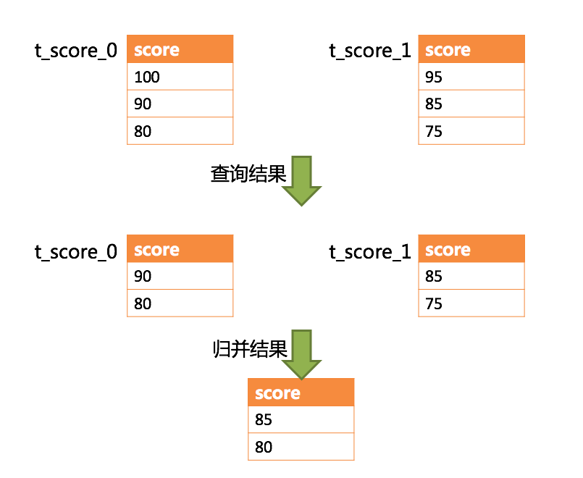
二、Sharding-JDBC分页修正
下图展示了不进行SQL的改写的分页执行结果：

Slide 109
二、Sharding-JDBC分页修正
通过图中所示，想要取得两个表中共同的按照分数排序的第2条和第3条数据，应该是95和90。 由于执行的SQL只能从每个表中获取第2条和第3条数据，即从t_score_0表中获取的是90和80；从t_score_0表中获取的是85和75。 因此进行结果归并时，只能从获取的90，80，85和75之中进行归并，那么结果归并无论怎么实现，都不可能获得正确的结果。

Slide 110
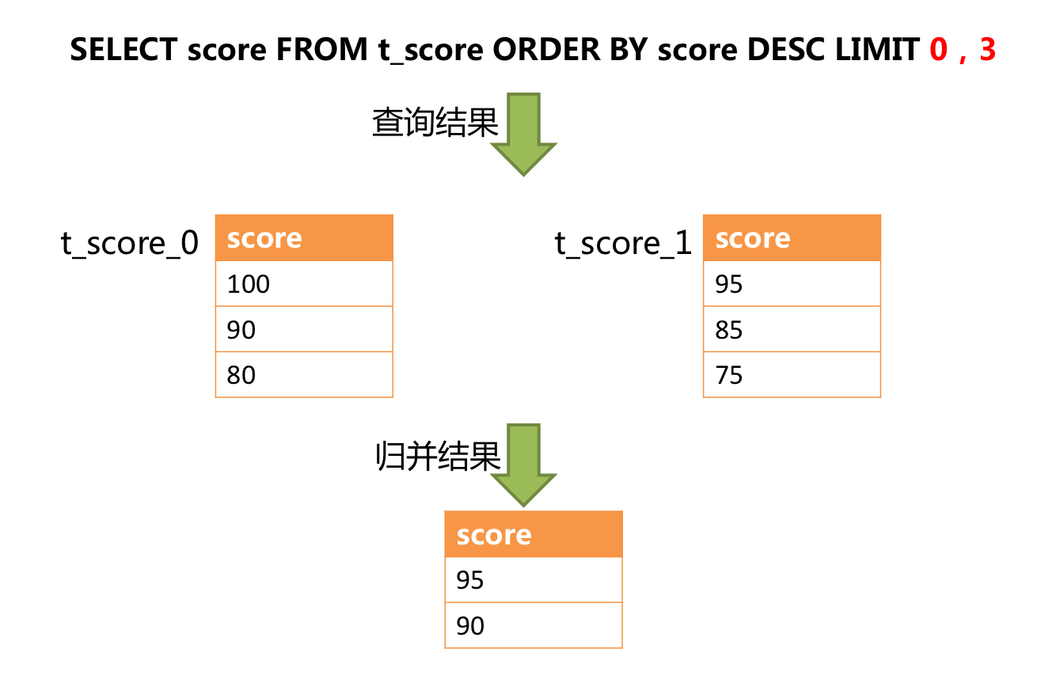
二、Sharding-JDBC分页修正
正确的做法是将分页条件改写为LIMIT 0, 3，取出所有前两页数据，再结合排序条件计算出正确的数据。 下图展示了进行SQL改写之后的分页执行结果。

Slide 111
三、性能瓶颈
查询偏移量过大的分页会导致数据库获取数据性能低下，以MySQL为例：
这句SQL会使得MySQL在无法利用索引的情况下跳过1000000条记录后，再获取10条记录，其性能可想而知。 而在分库分表的情况下（假设分为2个库），为了保证数据的正确性，SQL会改写为：

Slide 112
二、Sharding-JDBC分页修正
即将偏移量前的记录全部取出，并仅获取排序后的最后10条记录。这会在数据库本身就执行很慢的情况下，进一步加剧性能瓶颈。 因为原SQL仅需要传输10条记录至客户端，而改写之后的SQL则会传输1,000,010 * 2的记录至客户端。

Slide 113
四、Sharding-JDBC的优化
（1）采用流式处理 + 归并排序的方式来避免内存的过量占用。由于SQL改写不可避免的占用了额外的带宽，但并不会导致内存暴涨。 与直觉不同，大多数人认为Sharding-JDBC会将1,000,010 * 2记录全部加载至内存，进而占用大量内存而导致内存溢出。 但由于每个结果集的记录是有序的，因此Sharding-JDBC每次仅获取各个分片的当前结果集记录，驻留在内存中的记录仅为当前路由到的分片的结果集的当前游标指向而已。 对于本身即有序的待排序对象，归并排序的时间复杂度仅为O(n)，性能损耗很小。

Slide 114
四、Sharding-JDBC的优化
（2）Sharding-JDBC对仅落至单分片的查询进行进一步优化。 落至单分片查询的请求并不需要改写SQL也可以保证记录的正确性，因此在此种情况下，Sharding-JDBC并未进行SQL改写，从而达到节省带宽的目的。

Slide 115
五、分页方案优化
由于LIMIT并不能通过索引查询数据，因此如果可以保证ID的连续性，通过ID进行分页是比较好的解决方案：
或通过记录上次查询结果的最后一条记录的ID进行下一页的查询：

Slide 116
六、实战操作
6.1 准备数据
执行单元测试testSave()
将oid修改为比较好比较的数字

Slide 117
6.2 编写查询测试
@Autowired
private OrderInfoRepository orderInfoRepository;
@Test
public void testPage() {
Pageable pageable = PageRequest.of(1,2,Sort.by("oid"));
Page<OrderInfo> page = orderInfoRepository.findAll(pageable);
List<OrderInfo> list = page.getContent();
for(OrderInfo info:list) {
System.out.println("id="+info.getOid()+",status="+info.getStatus());
}
}

Slide 118
SpringBoot+ShardingJDBC
讲师：Andy

Slide 119
强制分片路由
在一些应用场景中，分片条件并不存在于SQL，而存在于外部业务逻辑。因此需要提供一种通过外部指定分片结果的方式，在Sharding-JDBC中叫做Hint。

Slide 120
一、实现机制
Sharding-JDBC使用ThreadLocal管理分片键值。可以通过编程的方式向HintManager中添加分片条件，该分片条件仅在当前线程内生效。
除了通过编程的方式使用强制分片路由，Sharding-JDBC还计划通过SQL中的特殊注释的方式引用Hint，使开发者可以采用更加透明的方式使用该功能。
指定了强制分片路由的SQL将会无视原有的分片逻辑，直接路由至指定的真实数据节点。

Slide 121
二、实战操作
@Test
public void testPageForForceRoute() {
HintManager hintManager = HintManager.getInstance();
hintManager.addDatabaseShardingValue("order_info","uid", 0);
Pageable pageable = PageRequest.of(1,2,Sort.by("oid"));
Page<OrderInfo> page = orderInfoRepository.findAll(pageable);
List<OrderInfo> list = page.getContent();
for(OrderInfo info:list) {
System.out.println("id="+info.getOid()+",status="+info.getStatus());
}
hintManager.close();
}

Slide 122
SpringBoot+ShardingJDBC
讲师：Andy

Slide 123
读写分离
当一个库的查询压力过大之后，我们通常会进行读写分离操作。

Slide 124
1.1 添加读写分离配置文件
##数据源名称，多数据源以逗号分隔
sharding.jdbc.datasource.names=dsmaster,dssalve0,dssalve1
sharding.jdbc.datasource.dsmaster.type=com.zaxxer.hikari.HikariDataSource
sharding.jdbc.datasource.dsmaster.driver-class-name=com.mysql.jdbc.Driver
sharding.jdbc.datasource.dsmaster.jdbc-url=jdbc:mysql://localhost:3306/dsmaster?createDatabaseIfNotExist=true
sharding.jdbc.datasource.dsmaster.username=root
sharding.jdbc.datasource.dsmaster.password=root
sharding.jdbc.datasource.dssalve0.type=com.zaxxer.hikari.HikariDataSource
sharding.jdbc.datasource.dssalve0.driver-class-name=com.mysql.jdbc.Driver
sharding.jdbc.datasource.dssalve0.jdbc-url=jdbc:mysql://localhost:3306/dssalve0?createDatabaseIfNotExist=true
sharding.jdbc.datasource.dssalve0.username=root
sharding.jdbc.datasource.dssalve0.password=root
sharding.jdbc.datasource.dssalve1.type=com.zaxxer.hikari.HikariDataSource
sharding.jdbc.datasource.dssalve1.driver-class-name=com.mysql.jdbc.Driver
sharding.jdbc.datasource.dssalve1.jdbc-url=jdbc:mysql://localhost:3306/dssalve1?createDatabaseIfNotExist=true
sharding.jdbc.datasource.dssalve1.username=root
sharding.jdbc.datasource.dssalve1.password=root
#查询时的负载均衡算法，目前有2种算法，round_robin（轮询）和random（随机）
sharding.jdbc.config.masterslave.load-balance-algorithm-type=round_robin
#主从名称
sharding.jdbc.config.masterslave.name=ms
#主数据源名称
sharding.jdbc.config.masterslave.master-data-source-name=dsmaster
#从数据源名称，多个用逗号隔开
sharding.jdbc.config.masterslave.slave-data-source-names=dssalve0,dssalve1
#是否开启SQL显示，默认值: false
sharding.jdbc.config.masterslave.props.sql.show= true

Slide 125
1.2 激活配置文件
修改application.properties文件：
#spring.profiles.active=jpa-databases
#spring.profiles.active=sharding-databases
spring.profiles.active=master-slave

Slide 126
1.3 测试
（1）运行testSave()：数据会保存到dsmaster
（2）手动把数据复制到从库
（3）运行testPage()：会从从库进行查询。

Slide 127
1.4 强制路由到主库
//读写分离，强制路由到主库.
HintManager hintManager = HintManager.getInstance();
hintManager.setMasterRouteOnly();

Slide 128
二、主从复制
//
https://www.cnblogs.com/xhyan/p/6598992.html

